Slide 1
义务教育人教版六年级上册
圆
5
第8课时 整理和复习
www.youyi100.com
www.youyi100.com
www.youyi100.com
www.youyi100.com
www.youyi100.com
www.youyi100.com
www.youyi100.com
www.youyi100.com
www.youyi100.com
优翼

Slide 2
知识回顾
圆
圆的认识
圆的周长
圆的面积
扇形

Slide 3
知识点1：圆的认识
圆是由一条曲线围成的封闭图形。
·
半径r
直径d
d=2r
·
O
圆心
r=d÷2

Slide 4
(教材P75 T1)
请你找出下列圆的圆心和直径。
直径
O
直径
O
分别画出正方形的对角线

Slide 5



知识点2：圆的周长
什么是圆的周长？
围成圆的曲线的长叫做圆的周长。
圆的周长的计算公式：
C＝πd或C＝2πr。

Slide 6
知识点3：圆的面积
1.什么是圆的面积？
圆所占平面的大小叫做圆的面积。
S = πr ²

Slide 7
2.什么叫圆环？怎么计算圆环的面积？
在大圆中间挖去一个小圆，剩下的部分就形成了一个圆环，组成圆环的是两个同心圆。
S_{环}=πR² －πr²
S_{环}=π(R² －r²)

Slide 8
(教材P75 T2)
一个圆形餐桌桌面的直径是2m。
（1）它的面积是多少平方米？
分析：已知半径或直径，求圆的面积公式：
S＝πr²或S＝π（d÷2）²。
3.14×(2÷2)²＝3.14(平方米)
答：它的面积是3.14平方米。

Slide 9
一个圆形餐桌桌面的直径是2m。
（2）如果一个人需要0.5m宽的位置就餐，这张
餐桌大约能坐多少人？
分析：先求出这张桌子的周长（C＝πd）。
3.14×2÷0.5＝12.56≈12(人)
答：这张餐桌大约能坐12人。

Slide 10
一个圆形餐桌桌面的直径是2m。
（3）如果在这张餐桌的中央放一个半径是0.5m的
圆形转盘，剩下的桌面面积是多少？
分析：利用“圆环的面积＝外圆面积－内圆面积”
进行计算。
2÷2＝1(m)
3.14×(1²-0.5²)＝2.355(m²)
答：剩下的桌面面积是2.355平方米。

Slide 11
知识点4：扇形
A
一条弧和经过这条弧两端的两条半径所围成的图形叫做扇形。
半径
弧
O
半径
图上A、B两点之间的部分叫做弧，读作“弧AB”。
B

Slide 12
A
顶点在圆心的角叫做圆心角。
半径
弧
在同一个圆中，扇形的大小与这个扇形的圆心角的大小有关。
O
半径
B

Slide 13
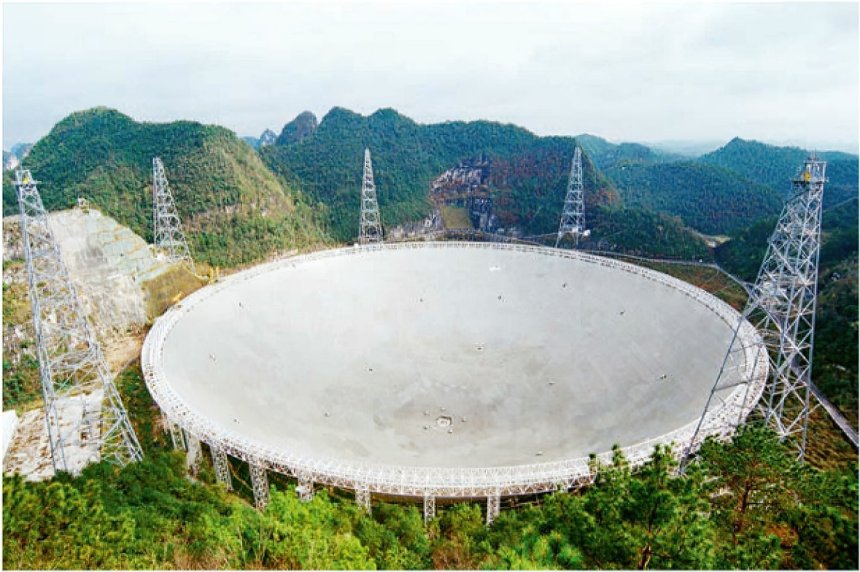
巩固运用
(教材P76 练习十七T1)
1. “中国天眼”是世界上最大的单口径射电望远镜，
其上方的圈梁是一个直径为500 m的圆。工程师
沿着圈梁走一圈，大约是多少米？
分析：圆的周长的计算公式：
C＝πd或C＝2πr。
3.14×500=1570(m)
答：大约是1570米。

Slide 14
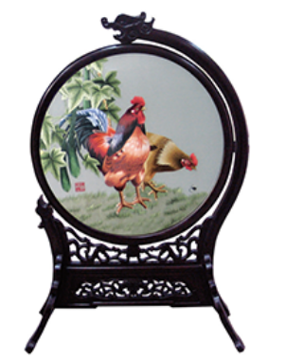
(教材P76 练习十七T2)
2.右图中的双面绣作品绣在直径是20 cm的
圆面上。这个圆的面积是多少？
S=πr²=3.14×10²=314（cm²）
答：这个圆的面积是314cm²。

Slide 15
(教材P76 练习十七T3)
3.用10m长的铁条做直径是50cm的圆形铁环，最多
可以做多少个？
C=πd=3.14×50=157（cm）=1.57（m）
10÷1.57≈6（个）
答：最多可以做6个。

Slide 16

课堂小结
通过这节课的学习，
你有什么收获?

Slide 17
课后作业
1.从课后习题中选取；
2.完成练习册本课时的习题。

